Slide 1

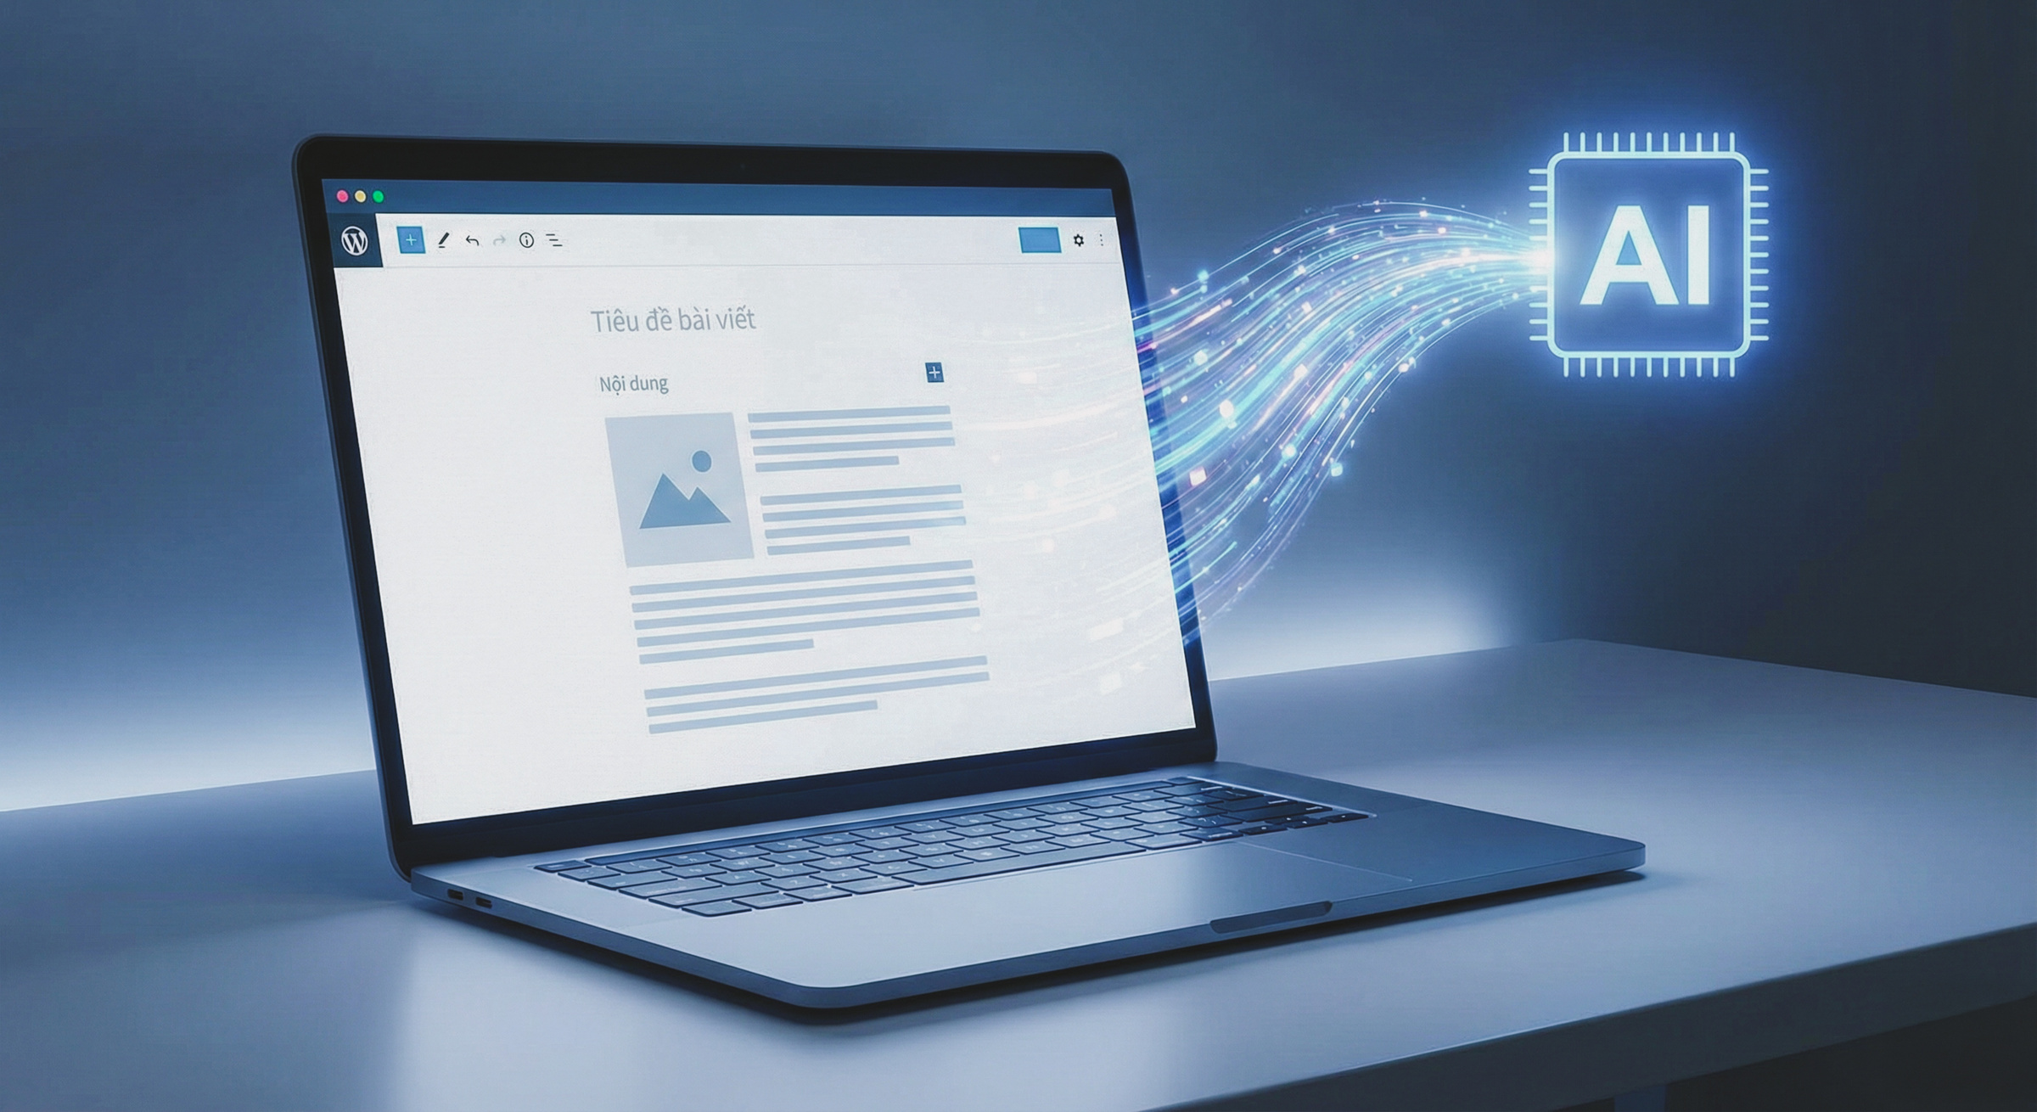

XÂY DỰNG WEBSITE
BÁN GIÀY
ĐỒ ÁN TỐT NGHIỆ

Slide 2
NỘI DUNG TRÌNH BÀY
  Giới thiệu đề tài
  Công nghệ sử dụng
  Phân tích hệ thống và quy trình
  Kết quả thực nghiệm
  Kết luận

Slide 3
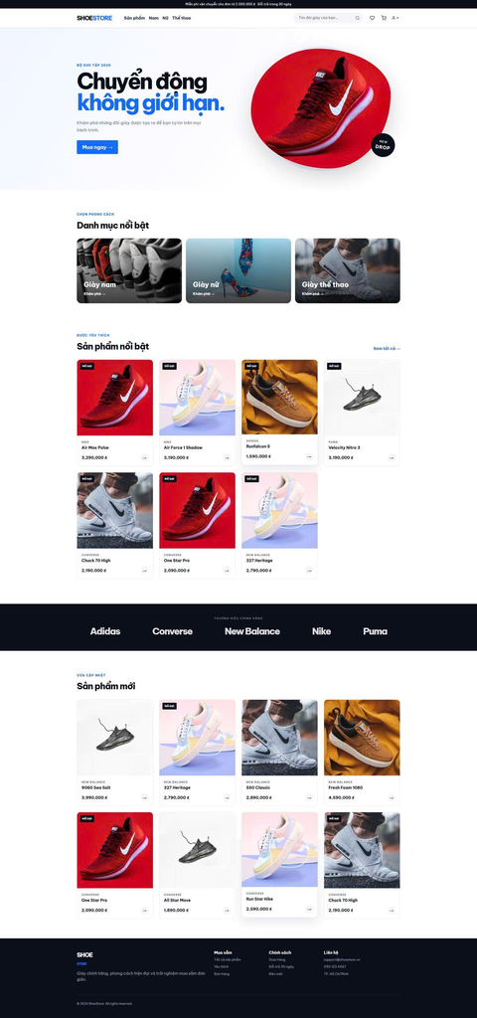
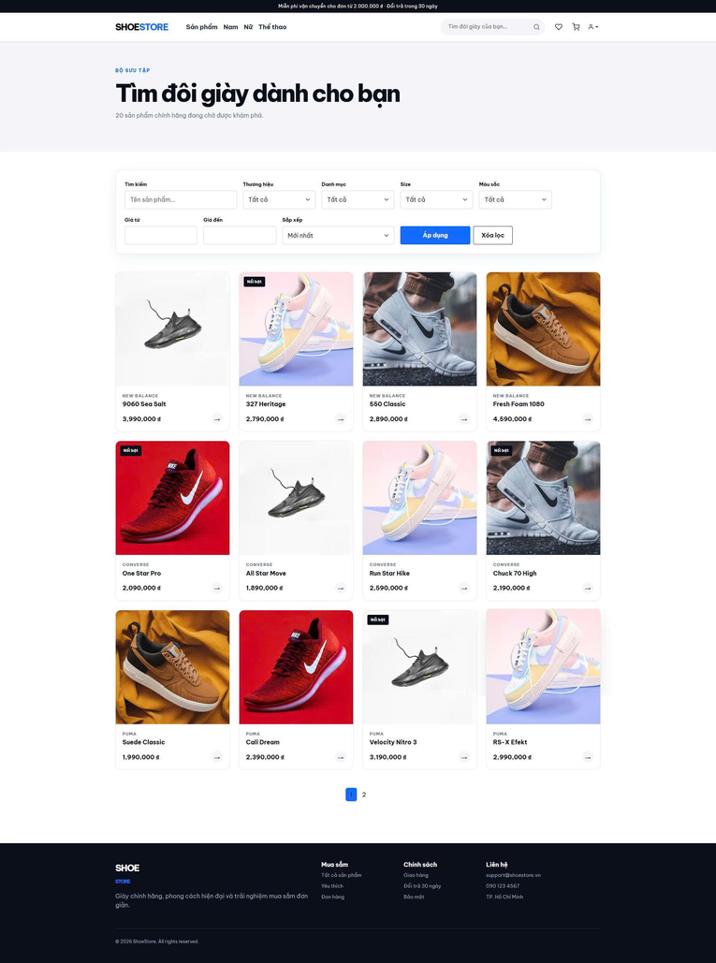
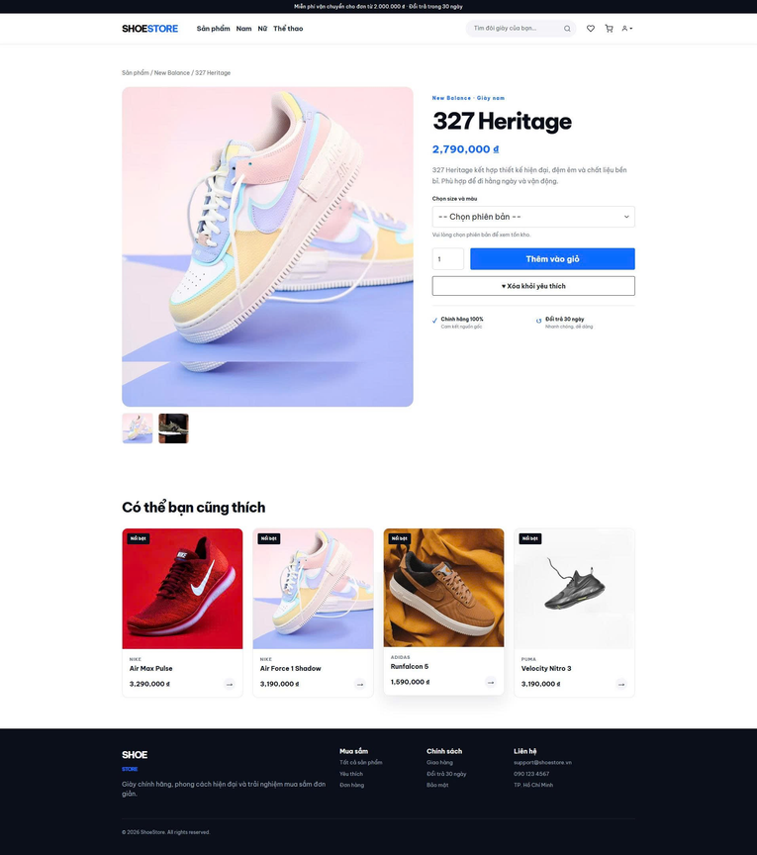
GIỚI THIỆU ĐỀ TÀI
Nhằm đáp ứng thói quen mua sắm giày dép trực tuyến ngày càng cao, ShoeStore được phát triển giúp khách hàng dễ dàng trải nghiệm tìm kiếm đa chiều (Size/Màu/Giá/Thương hiệu) và đặt hàng COD an toàn với cơ chế chống trùng đơn (Idempotency); đồng thời áp dụng giao dịch nguyên tử SQL Serializable giúp tự động hóa việc đồng bộ tồn kho và hoàn trả hàng hủy minh bạch.

Slide 4

MỤC TIÊU ĐỀ TÀI
KHÁCH HÀNG
  Đăng ký, đăng nhập & quản lý thông tin cá nhân.
  Tìm kiếm & lọc sản phẩm theo Size, Màu sắc, Thương hiệu, Giá.
  Chọn biến thể sản phẩm (SKU) và kiểm tra tồn kho thực tế.
  Quản lý giỏ hàng trực tuyến & danh sách Yêu thích.
  Đặt hàng thanh toán COD & theo dõi lịch sử đơn hàng.
  Hủy đơn hàng và tự động hoàn trả số lượng tồn kho.
HỆ THỐNG & NGHIỆP VỤ
  Khóa giao dịch SQL (Serializable): Đảm bảo trừ kho chính xác, chống tranh chấp hàng khi mua cùng lúc.
  Cơ chế Idempotency Token: Ngăn chặn đặt trùng đơn hàng khi bấm nút Đặt hàng nhiều lần.
  Tính giá tại Server (Server-side Pricing): Ngăn chặn tuyệt đối việc can thiệp/sửa giá từ Client.
  Tự động hoàn kho (Auto-Restock): Tự động cộng lại số lượng tồn kho ngay khi khách hủy đơn.
  Bảo mật hệ thống: Mã hóa mật khẩu PBKDF2, chống tấn công CSRF (Anti-Forgery Token).

Slide 5



CÔNG NGHỆ SỬ DỤNG
FRONTEND
BACKEND
CƠ SỞ DỮ LIỆU
  ASP.NET Core Razor Views (.cshtml)
  HTML5 & CSS3 (Custom Styling site.css)
  Bootstrap 5 (Responsive Layout)
  JavaScript (Tối ưu trải nghiệm UI & sự kiện động)
  Google Fonts & Modern Typography (Inter / Roboto)
  SQL Server 2019+ / MSSQLLocalDB
  Entity Framework Core 9 (EF Core 9 ORM)
  SQL Transaction Serializable (Khóa tồn kho an toàn)
  ASP.NET Core Identity & Cookie Auth
  Anti-Forgery Protection (CSRF) & Idempotency Token (Guid)
  .NET 9.0 SDK (ASP.NET Core 9.0)
  Mô hình Kiến trúc MVC (Model - View - Controller)
  Ngôn ngữ C# 13
  Business Services Pattern (ICartService, ICheckoutService)
  Phân trang LINQ Server-side (.Skip().Take())I

Slide 6

TÀI LIỆU ĐẶC TẢ HỆ THỐNG
Đặc tả yêu cầu phần mềm
  Mục tiêu và phạm vi hệ thống
  Tác nhân và yêu cầu chức năng
  Yêu cầu phi chức năng
  Quy trình nghiệp vụ
  Use Case và đặc tả Use Case
Đặc tả thiết kế phần mềm
  Kiến trúc tổng thể hệ thống
  Thiết kế các module
  Biểu đồ lớp và tuần tự
  Thiết kế cơ sở dữ liệu
  Biểu đồ thành phần và triển khai

Slide 7
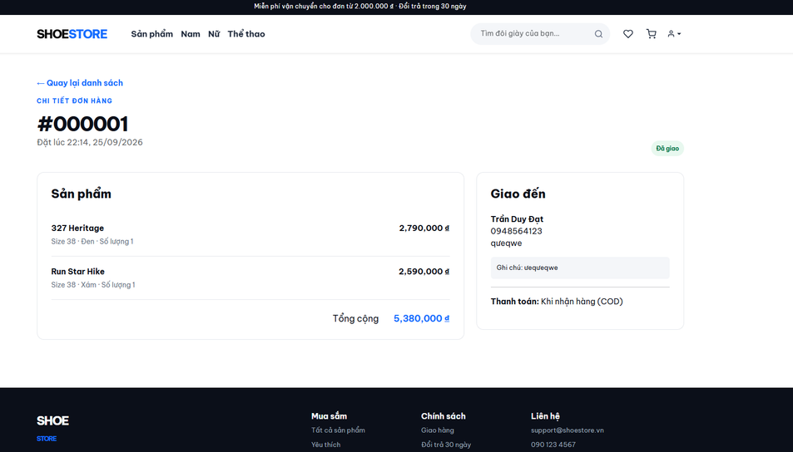
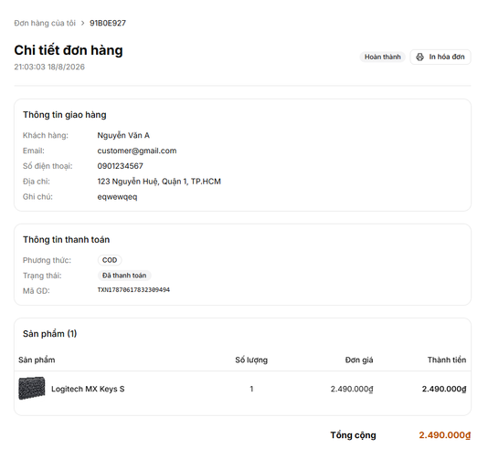
QUY TRÌNH ĐẶT HÀNG
Xem sản
phẩm
Thêm/cập
nhật
giỏ hàng
Tạo đơn
và
trừ tồn kho
Checkout
Thanh toán
HÌNH: ĐƠN HÀNG ĐÃ GIAO ĐẶT THÀNH CÔNG
HÌNH: ĐƠN HÀNG ĐÃ ĐƯỢC ĐẶT THÀNH CÔNG

Slide 8
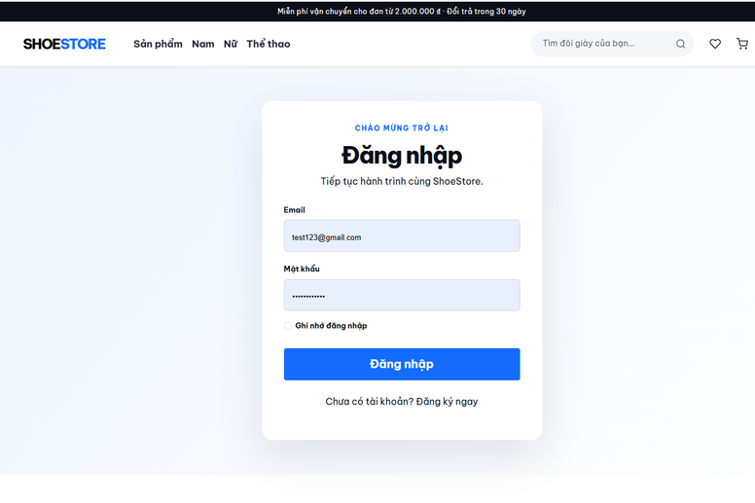
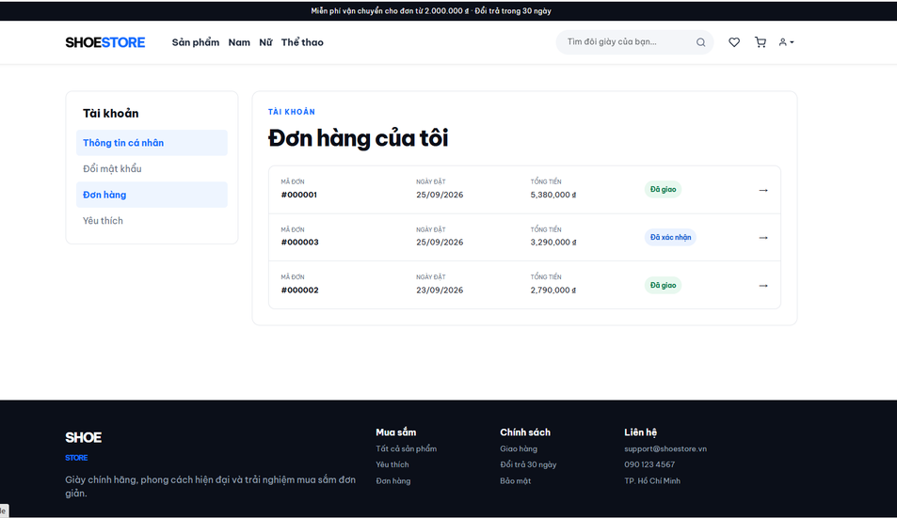
KẾT QUẢ THỰC NGHIỆM
  Chức năng phía khách hàng
  Đăng ký, đăng nhập & quản lý thông tin cá nhân.
  Tìm kiếm & lọc sản phẩm theo Size, Màu sắc, Thương hiệu, Giá.
  Chọn biến thể sản phẩm (SKU) và kiểm tra tồn kho thực tế.
  Quản lý giỏ hàng trực tuyến & danh sách Yêu thích.
  Đặt hàng thanh toán COD & theo dõi lịch sử đơn hàng.
  Hủy đơn hàng và tự động hoàn trả số lượng tồn kho.
HÌNH: TRANG ĐĂNG NHẬP
HÌNH: QUẢN LÝ ĐƠN HÀNG

Slide 9
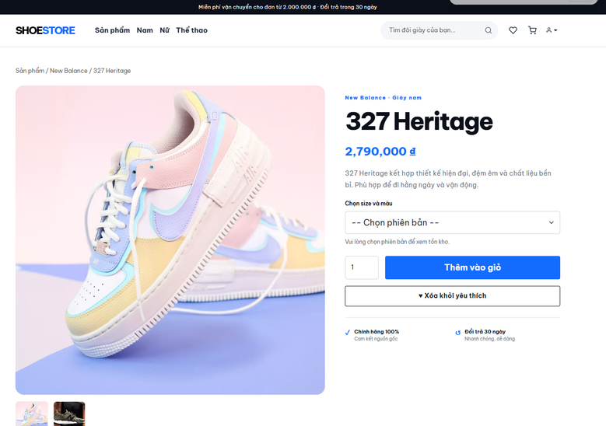
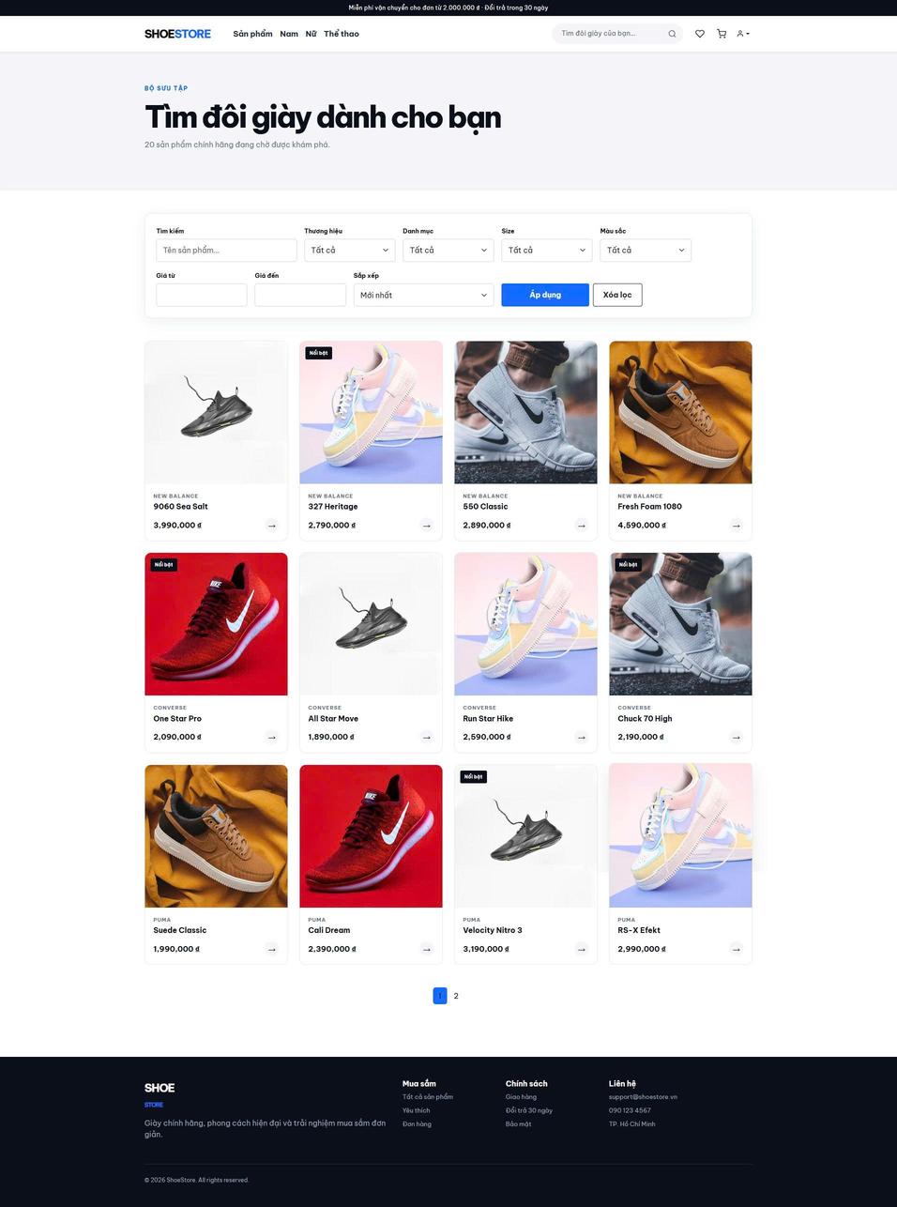
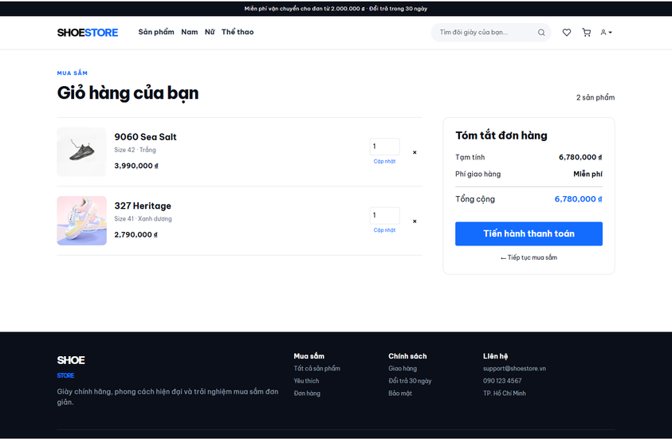
KẾT QUẢ THỰC NGHIỆM
HÌNH: CHI TIẾT SẢN PHẨM
HÌNH: GIỎ HÀNG
HÌNH: TRANG SẢN PHẨM

Slide 10
KẾT LUẬN
  KẾT QUẢ ĐẠT ĐƯỢC
  HƯỚNG PHÁT TRIỂN
  HOÀN THIỆN WEBSITE E-COMMERCE BÁN GIÀY SHOESTORE TRÊN NỀN TẢNG ASP.NET CORE 9.0 MVC & SQL SERVER.
  XÂY DỰNG TRẢI NGHIỆM KHÁCH HÀNG TOÀN DIỆN: TÌM KIẾM, LỌC ĐA TIÊU CHÍ (SIZE/COLOR/PRICE/BRAND), CHI TIẾT BIẾN THỂ SKU, GIỎ HÀNG, YÊU THÍCH VÀ ĐẶT HÀNG COD.
  ĐẢM BẢO AN TOÀN GIAO DỊCH & BẢO MẬT BACKEND: KHÓA TỒN KHO REALTIME (SERIALIZABLE TRANSACTION), CHỐNG ĐẶT TRÙNG ĐƠN (IDEMPOTENCY TOKEN), TÍNH GIÁ SERVER-SIDE VÀ TỰ ĐỘNG HOÀN KHO KHI HỦY ĐƠN.
  PHÁT TRIỂN PHÂN HỆ QUẢN TRỊ VIÊN (ADMIN DASHBOARD): QUẢN LÝ SẢN PHẨM/SKU, DANH MỤC, KHO HÀNG, XỬ LÝ ĐƠN HÀNG VÀ BÁO CÁO DOANH THU.
  TÍCH HỢP CỔNG THANH TOÁN TRỰC TUYẾN: GO-LIVE VNPAY, MOMO, ZALOPAY.
  TÍCH HỢP AI RECOMMENDATION SYSTEM: GỢI Ý SẢN PHẨM CÁ NHÂN HÓA DỰA TRÊN HÀNH VI MUA SẮM.
  HỆ THỐNG THÔNG BÁO REALTIME (SIGNALR): TỰ ĐỘNG CẬP NHẬT TRẠNG THÁI GIAO HÀNG & CHATBOT AI TƯ VẤN 24/7.

Slide 11
EM XIN CHÂN THÀNH CẢM ƠN!
KÍNH MONG NHẬN ĐƯỢC Ý KIẾN ĐÓNG GÓP CỦA QUÝ THẦY CÔTRONG HỘI ĐỒNG
SINH VIÊN: LÝ TRIỆU VĨ — 170124706 — DK24TTK6

